Slide 1

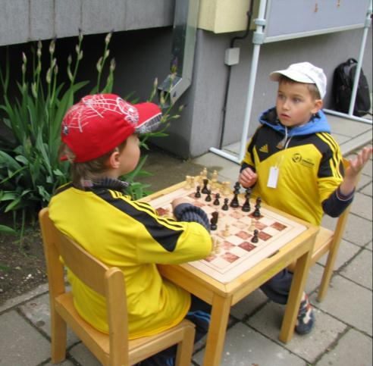
Vilkaviškio vaikų lopšelis-darželis
„Buratinas”
Respublikinis projektas
„Šachmatai darželyje – 2016”

Slide 2
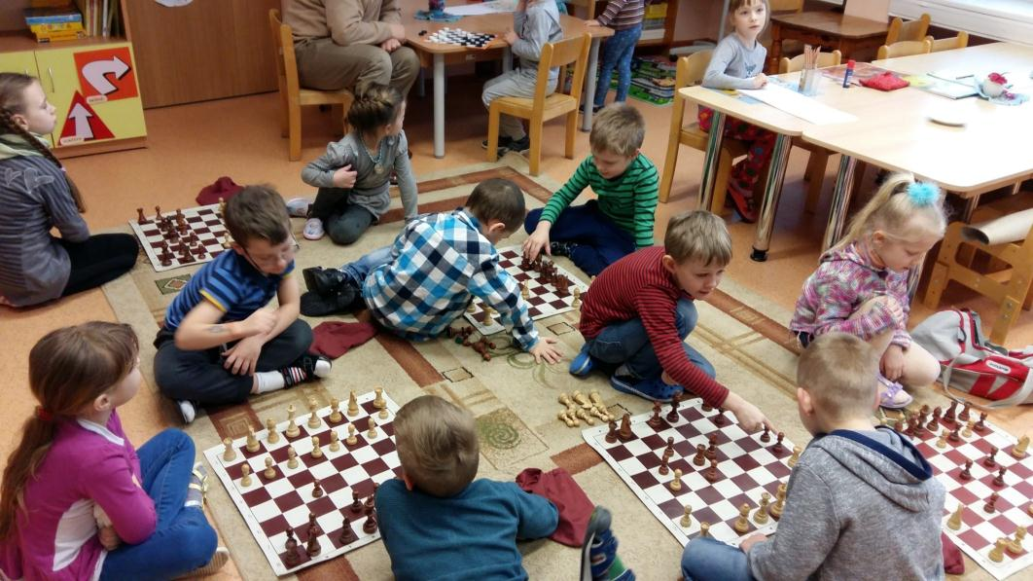
Šachmatais žaidžiame visi!

Slide 3
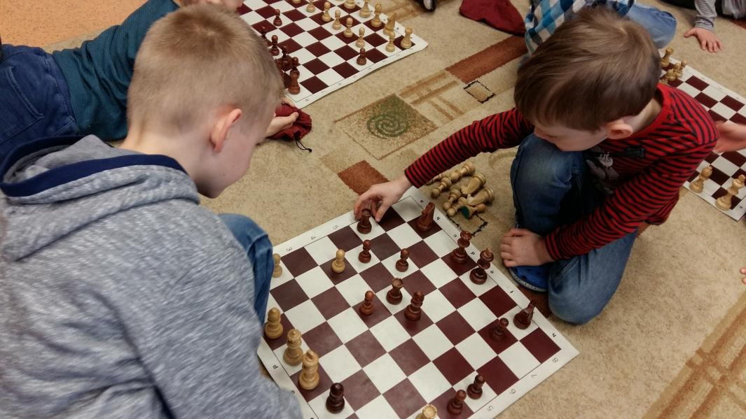
Šachmatai žadina vaizduotę ir kūrybiškumą

Slide 4
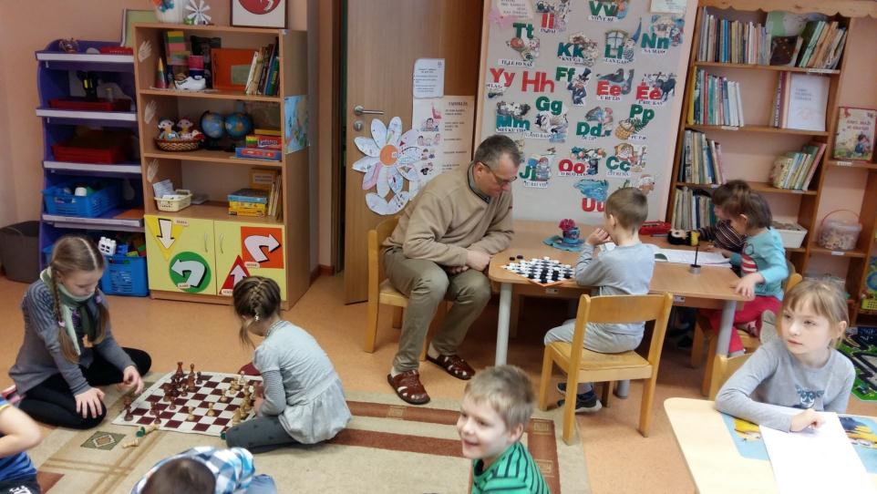
Šachmatai vysto gebėjimą prognozuoti ir numatyti savo veiksmų pasekmes

Slide 5
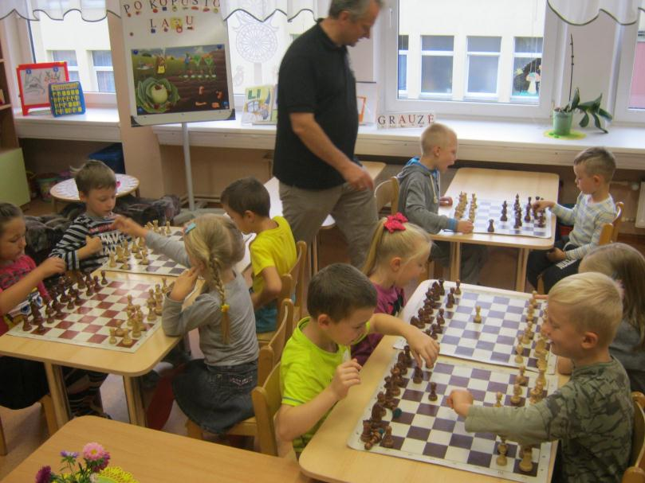
Šachmatai - kantrybės, nervų, valios ir jėgos išbandymas

Slide 6
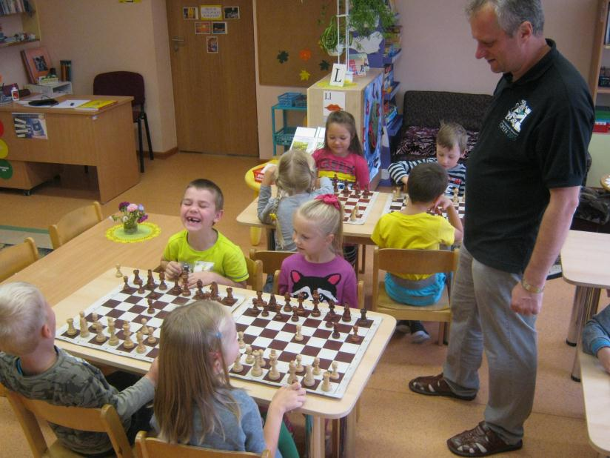
Šachmatininkai, kaip kompiuteriai ieško geriausio ėjimo

Slide 7
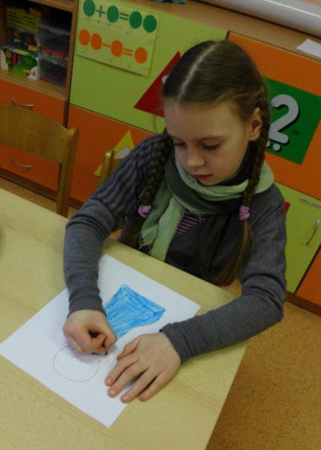
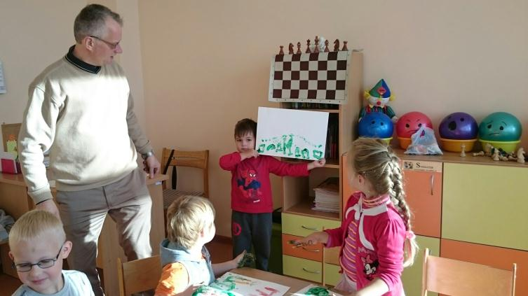
Šachmatai ir menas

Slide 8
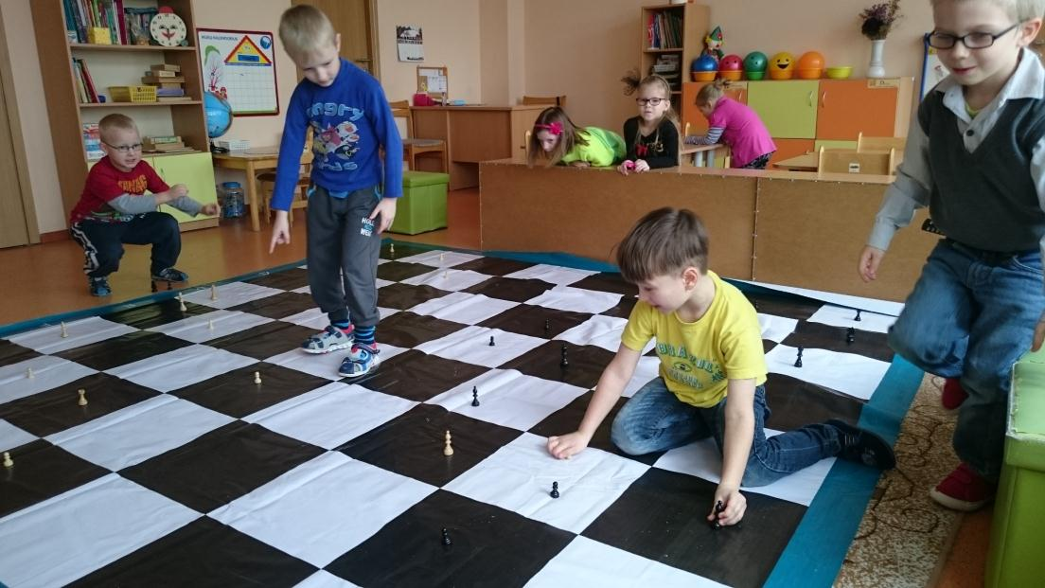
Svarbu surasti geriausią ėjimą

Slide 9
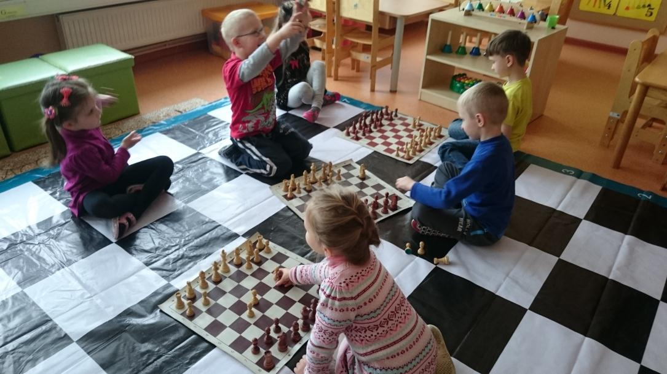
Džiugu, kai užvaldo sėkmės jausmas!

Slide 10
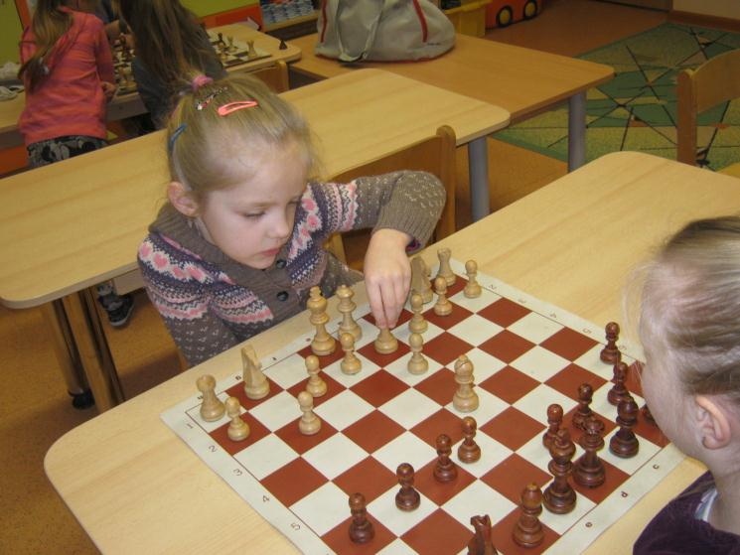
Išbandome vis daugiau ir daugiau idėjų kiekvienos partijos metu

Slide 11
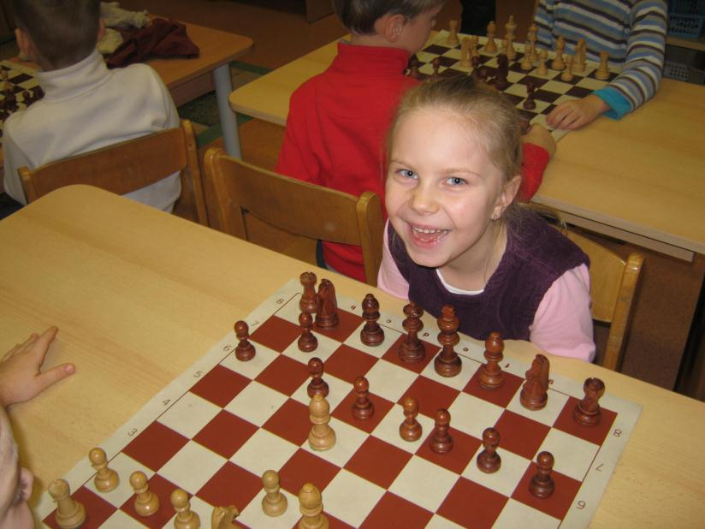
Šachmatai - universali kalba

Slide 12
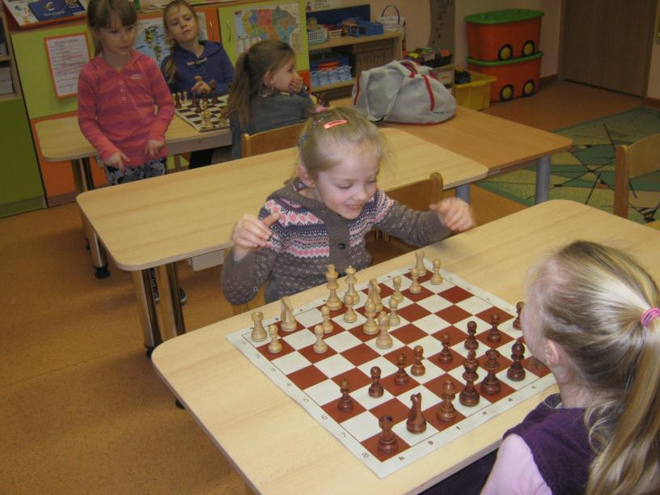
Bendraujame vienas su kitu languotoje lentoje

Slide 13
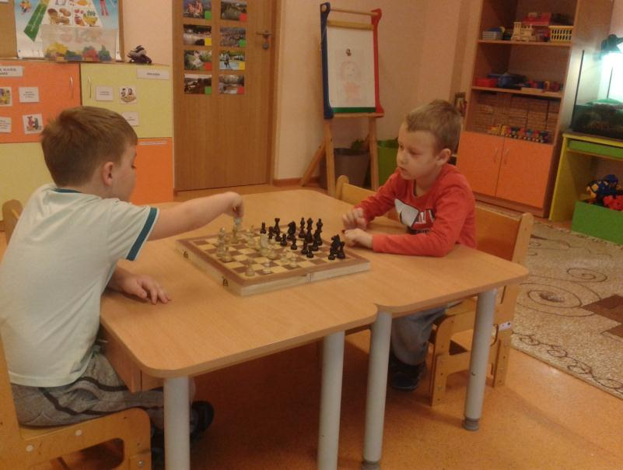
Žaisdami, kuriame įvairias kombinacijas

Slide 14
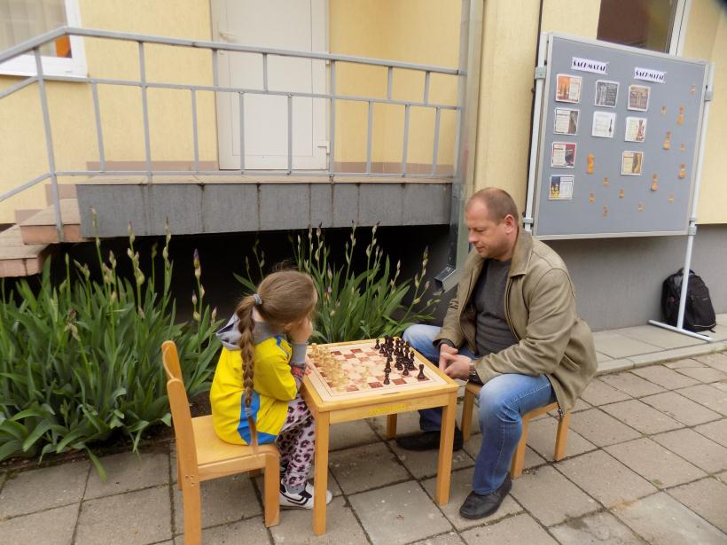
Žaidžiame kartu su tėveliais

Slide 15
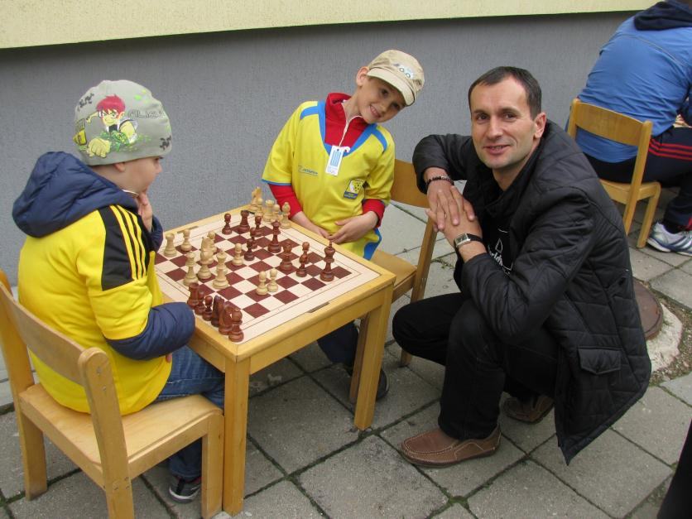
Savo sėkme džiaugiuosi kartu su tėčiu

Slide 16
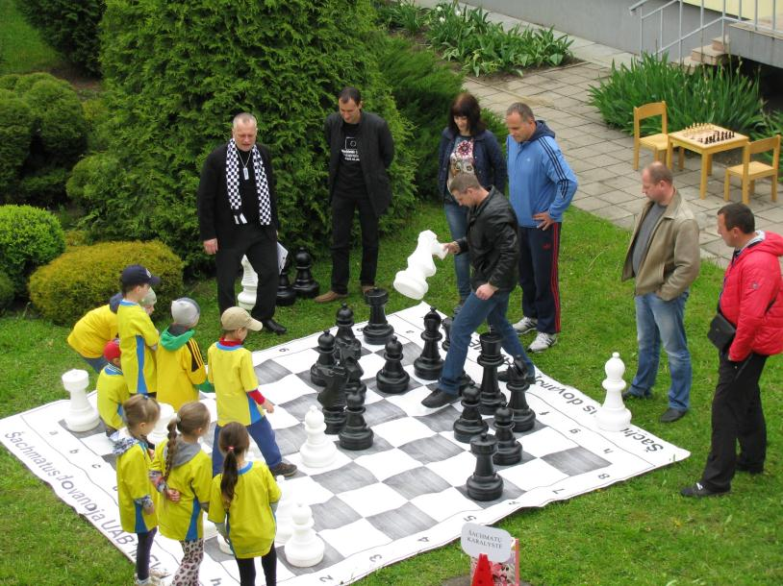
Šachmatų žaidimas buria bendruomenę

Slide 17
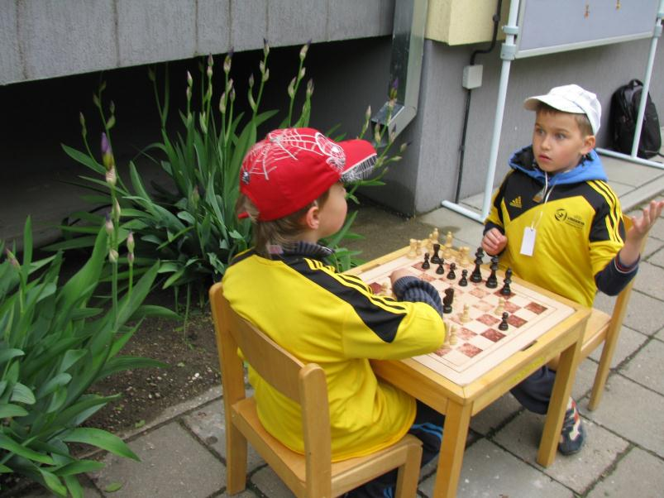
Verta pamąstyti, priimant svarbų sprendimą

Slide 18
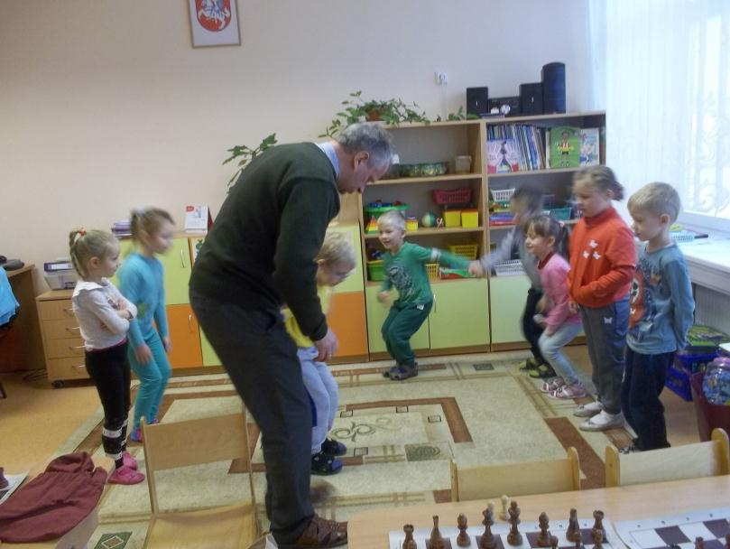
Išmokstame pralaimėti ir pasidžiaugti sėkme!

Slide 19
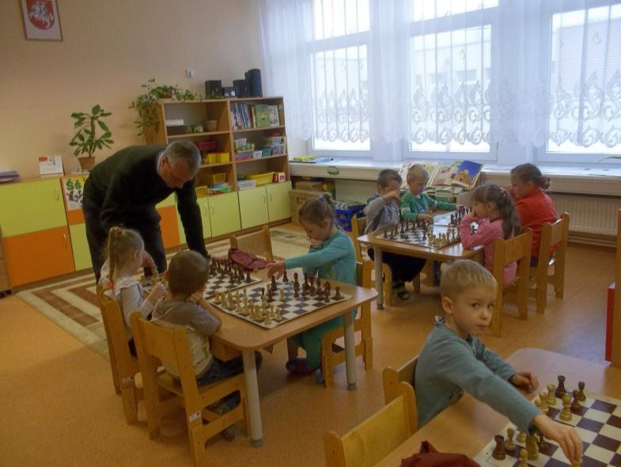
Treneris Rolandas ne tik sumaniai organizuoja šachmatų žaidimą,
bet ir atveria galimybę visapusiškam vaiko ugdymuisi.

Slide 20
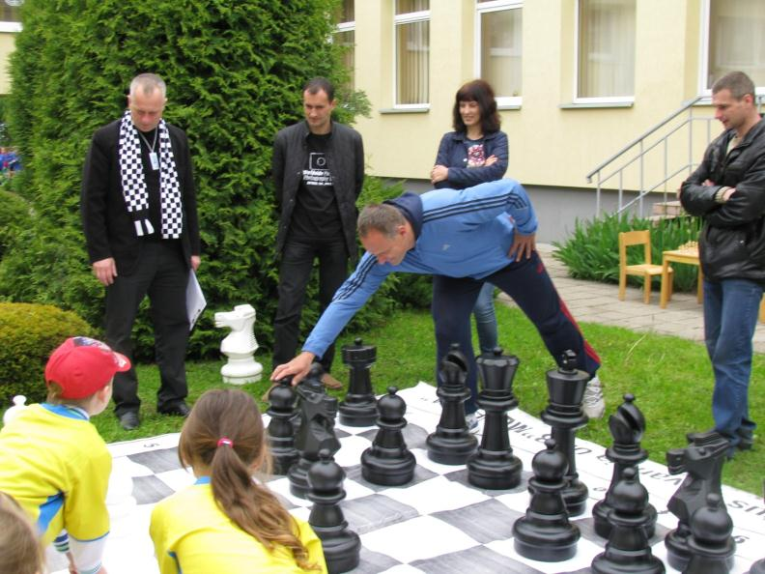
Šachmatai yra viskas – žaiskime visi kartu!

Slide 21
,,ŠACHMATAI DARŽELYJE 2016‘‘
VILKAVIŠKIO VAIKŲ LOPŠELIO-DARŽELIO,,EGLUTĖ‘‘
PRIEŠMOKYKLINIO UGDYMO ,,VOVERIUKŲ‘‘ GRUPĖ

Slide 22
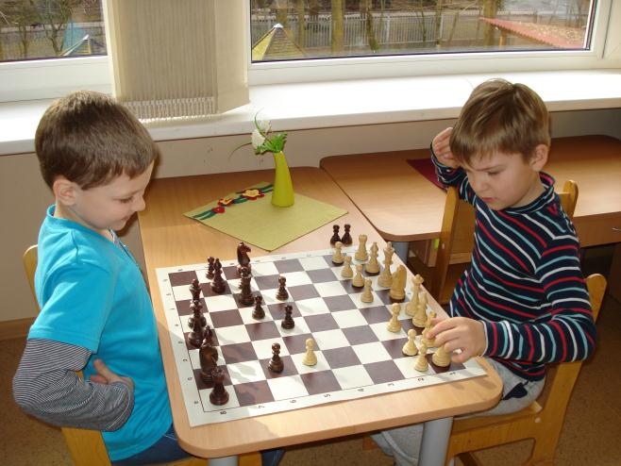
PAGALVOJUS BŪTŲ GERAI EITI TAIP...

Slide 23
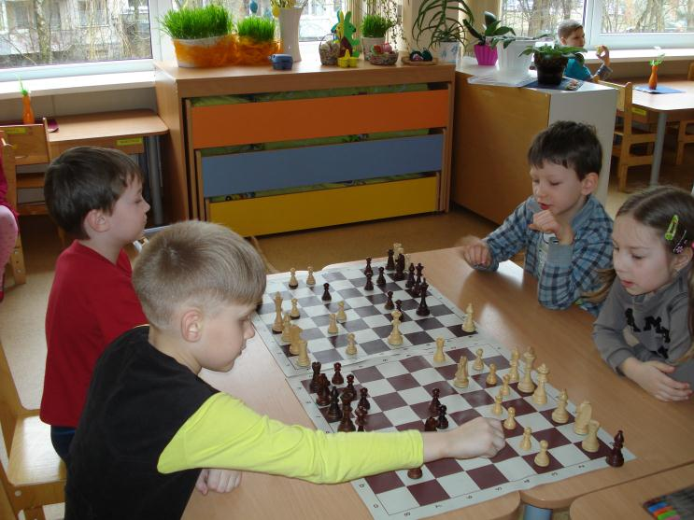
BŪRYJE VISAD SMAGIAU

Slide 24
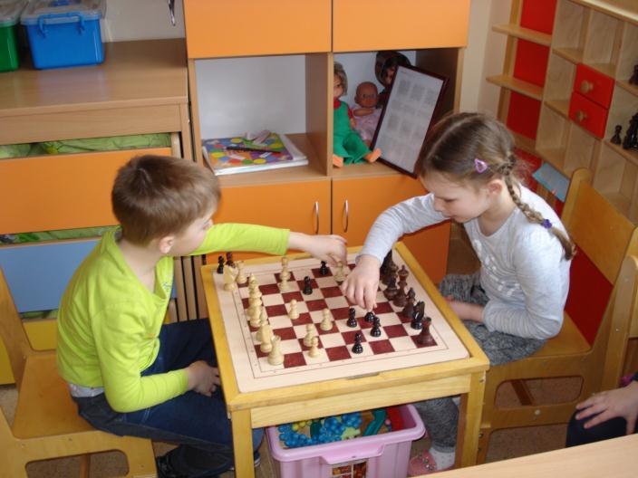
KURIO TEISINGAS ĖJIMAS ?

Slide 25
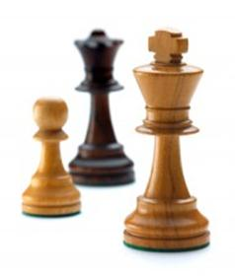
MARIJAMPOLĖS VAIKŲ LOPŠELIS-DARŽELIS „ŠALTINĖLIS“
NUOTRAUKŲ
„ŠACHMATAI- PROTO MŪŠIS“
GALERIJA

Slide 26
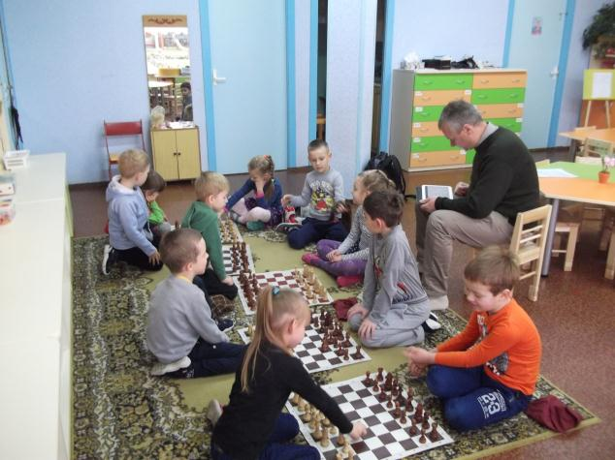
Žaisti šachmatais mes mokam

Slide 27
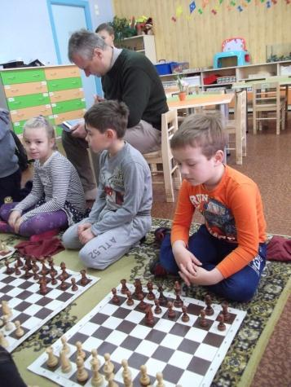
Pagalvosiu, pamąstysiu ir ėjimą padarysiu

Slide 28
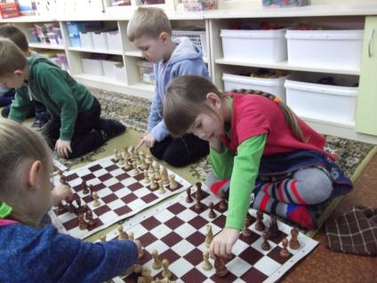
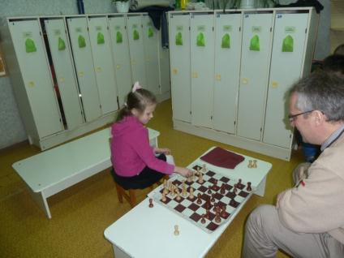
Visi nori nugalėti

Slide 29
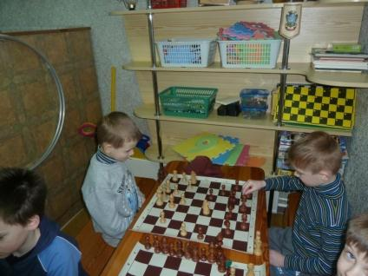
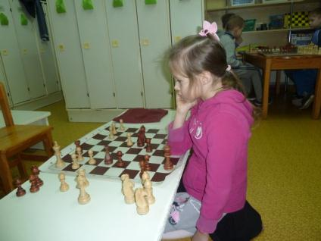
Ne taip paprasta...

Slide 30
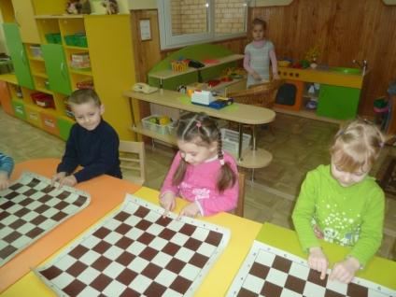
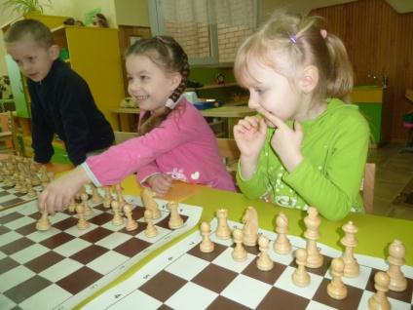
Šachmatų pievelėje mirga daug langelių

Slide 31
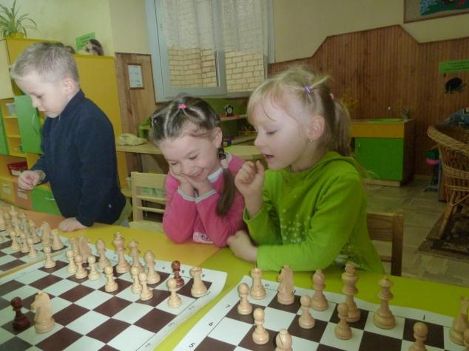
Ar laimės ar pralaimės – gera nuotaika lydės!

Slide 32
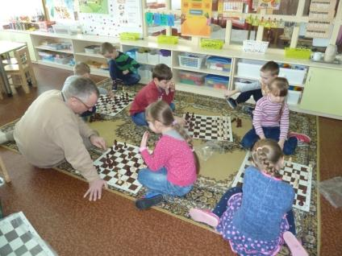
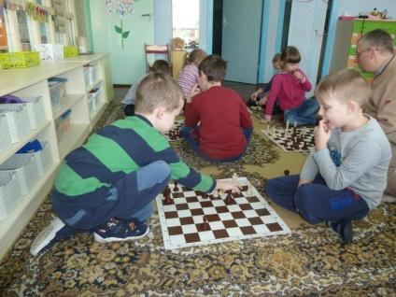
Pergalė jau netoli

Slide 33
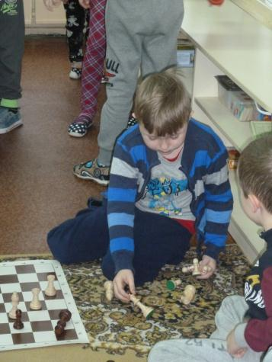
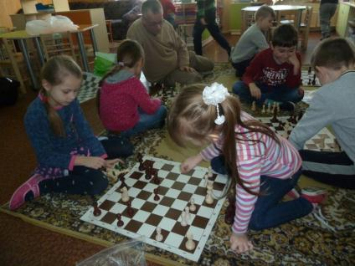
Žaidžia priešmokyklinukai

Slide 34
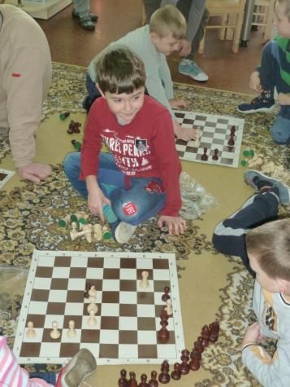
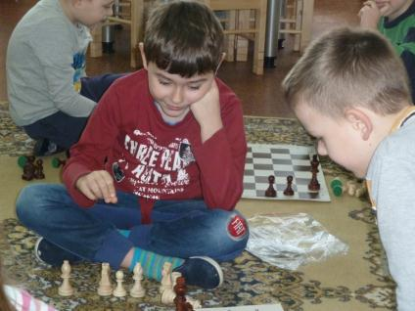
Reikia laiko pagalvoti

Slide 35
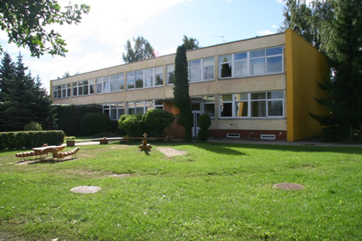
ŠACHMATAI-PROTO MŪŠIS
MARIJAMPOLĖS MOKYKLA-DARŽELIS “ŽELMENĖLIAI”
4 priešmokyklinĖ grupĖ

Slide 36
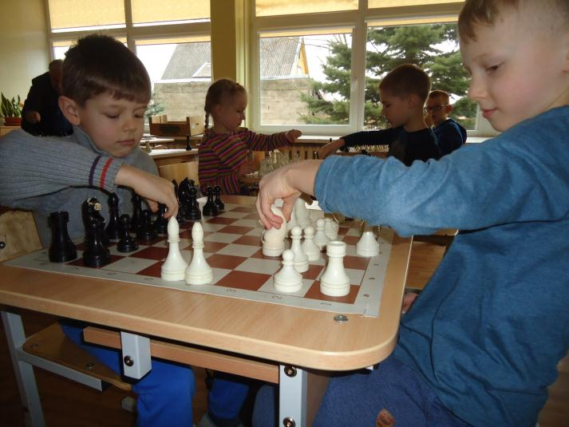
Kasdieninė treniruotė-protinė mankšta

Slide 37
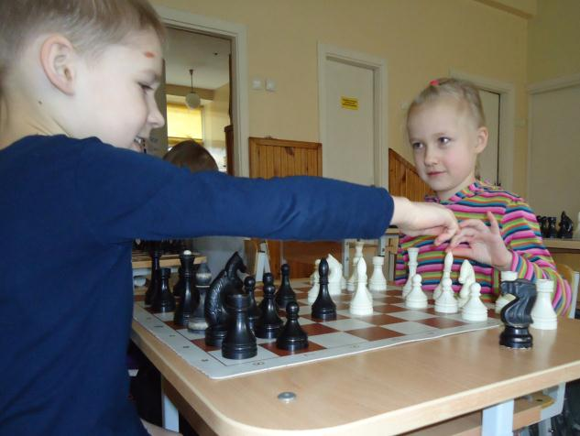
Padaryta klaida-neleistinas ėjimas

Slide 38
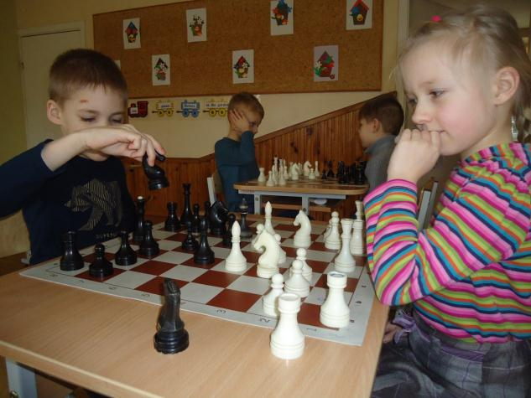
Ėjimas žirgu...

Slide 39
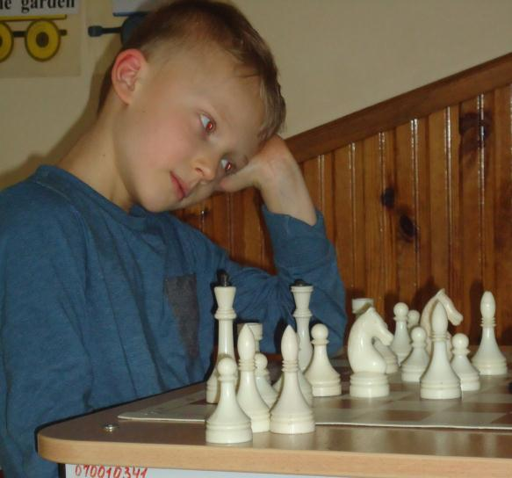
Kad tik man nebūtų “MATAS”

Slide 40
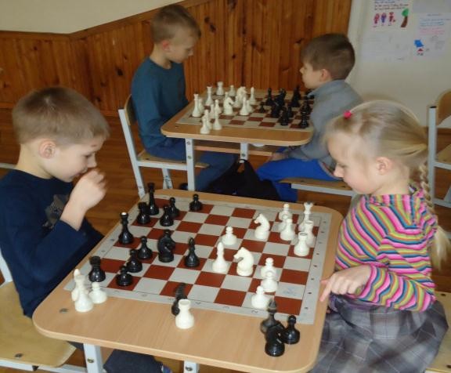
Tik gerai apgalvotas ėjimas-teisingas ėjimas

Slide 41


Kauno mokykla-darželis
“Rūtelė“
Respublikinis projektas
“Šachmatai darželyje – 2016”

Slide 42
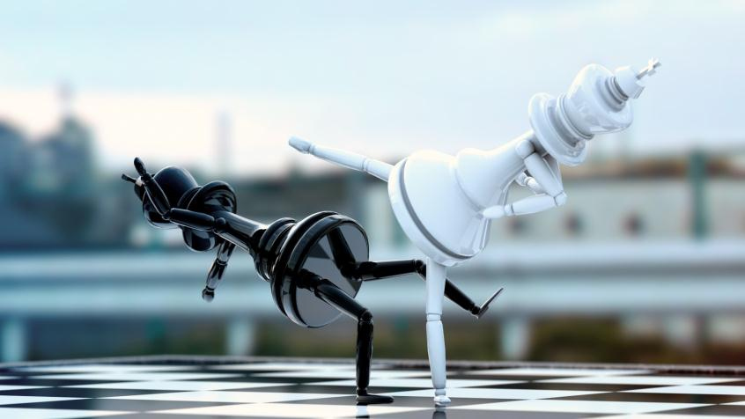
ŠACHMATAI- PROTŲ MŪŠIS

Slide 43
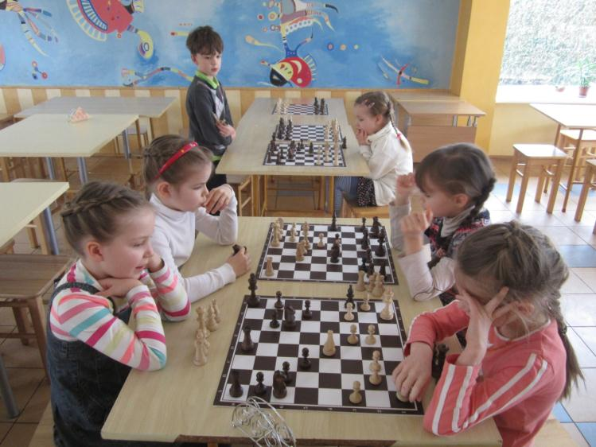
Daugelis priešmokyklinukų šachmatais žaidžia jau ne vienerius metus...

Slide 44
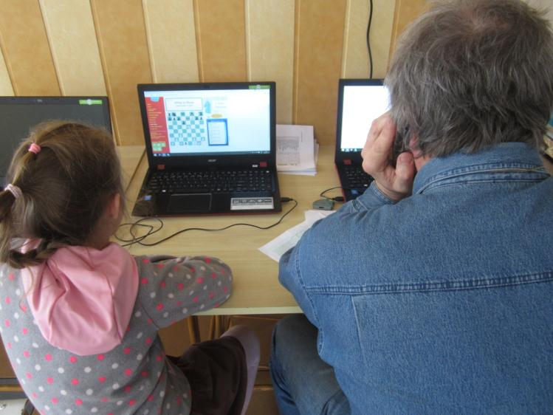
Dvikova su kompiuterine programa

Slide 45
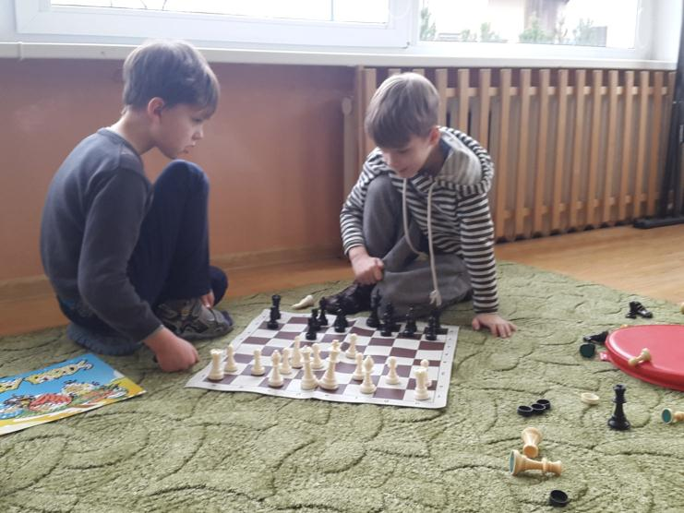
Laisvas laikas grupėje būna ir toks...

Slide 46

Kartais šachmatai užgožia viską...

Slide 47

Pravartu apie šachmatus sužinoti visiems grupės vaikams

Slide 48

Ėjimai jau žinomi...

Slide 49

Žaidimo pradžia sėkminga visiems...

Slide 50

Du prieš du…

Slide 51

Reikia mokėti ir pralaimėti...

Slide 52

Net žaidimo stebėjimas vysto loginį mąstymą...

Slide 53

Intelektualus sportas

